Slide 1
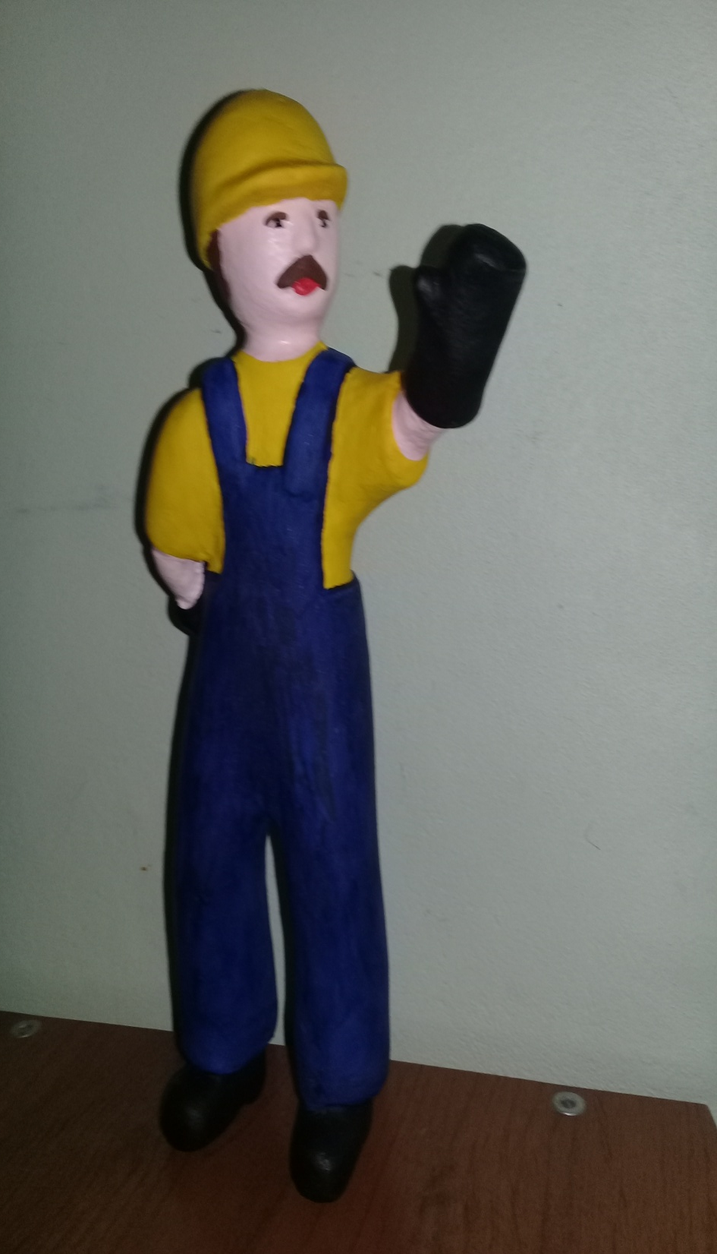
МИР ПРОФЕССИЙ
Проект во второй младшей группе
Подготовили и провели воспитатели:
Батыева Н. С.
Жукова О. Д.
Notes:
Мир профессий

Slide 2
Паспорт проекта
Название проекта: «Мир профессий»
Вид проекта: долгосрочный, творческий, познавательно-игровой.
Сроки реализации: январь 2017 г. – февраль 2018 г.
Участники проекта: воспитатели, дети второй младшей группы, родители.

Slide 3
Проблема:
На этапе дошкольного детства невозможна профориентация ребенка. Поэтому проблематика данного проекта состоит в том, чтобы попытаться выявить предпосылки профессионального самоопределения воспитанников, помочь им сделать первичный выбор, ознакомив с многогранным миром профессий.

Slide 4
Актуальность:
Ярко выраженная склонность детей к определенным ролям, играм, видам труда или другой деятельности свидетельствует о первых проявлениях профессиональной направленности в развитии личности ребенка. Ребенок дошкольного возраста проявляет избирательное отношение к разным видам деятельности. У отдельных детей рано обнаруживается интерес и склонность к рисованию, музыке, конструированию, математике и т.д. К тому же в играх дети часто подражают взрослым и воспроизводят их действия, присваивая себе роли воспитателей, врачей, строителей, машинистов и т.д. У младших дошкольников недостает жизненного опыта, они мало осведомлены о многообразии профессий. Для того чтобы восполнить эту нишу знаний, создается проект «Мир профессий».

Slide 5
Цель проекта:
познакомить детей с разнообразием профессий и важностью труда в любой профессиональной деятельности, дать детям конкретные знания и представления о труде, доступные пониманию дошкольников 3-4 лет. Воспитывать положительное отношение к труду взрослых. Привлечь родителей к первичному выбору по профессиональному самоопределению детей.

Slide 6
Задачи проекта:
познакомить детей с различными профессиями взрослых. Формировать у ребят трудовые действия;
расширять и закреплять представления о профессиях людей;
знакомить детей с трудовыми действиями, совершаемыми взрослыми, с орудиями труда, инструментами и результатом труда взрослых;
уточнять, расширять и активизировать словарь по теме;
развивать зрительное внимание и восприятие;
развивать речевую и мыслительную деятельность, зрительно – двигательную координацию, мелкую моторику;
формировать навыки сотрудничества, взаимодействия в игровой деятельности, доброжелательности, самостоятельности, инициативности, ответственности.

Slide 7
Методы проведения:
1. непосредственно-образовательная деятельность;
2. художественное творчество;
3. чтение художественной литературы;
4. целевые экскурсии на территории детского сада;
5. игровая деятельность: дидактические, сюжетно-ролевые, подвижные игры;
6. театрализованная деятельность;
7. работа с родителями.

Slide 8
Интеграция образовательных областей:
Познавательное развитие | Непосредственно-образовательная деятельность: «Строители» (формирование элементарных математических представлений) Настольные и дидактические игры «Мы в профессии играем», «Профессии», «У кого что?», «Кто что делает», «Что лишнее?», лото «Профессии», «Чудесный мешочек», «Разрезные картинки». Сюжетно-ролевые игры «Магазин», «Больница», «Парикмахерская», «Шоферы». Экскурсия в кабинет старшего воспитателя Экскурсия на кухню

Slide 9
Интеграция образовательных областей:
Социально-коммуникативное развитие | Создание родителями альбомов «профессия моих родителей» Создание родителями дидактической игры «профессии» Самостоятельно-художественная и игровая деятельность детей: раскрашивание раскрасок «Профессии», «Цирк», «Театр», «Школа», «Машины»; рассматривание картин по теме проекта; самостоятельная игровая деятельность в игровых зонах «магазин», «автобус», «парикмахерская», «стройплощадка», «кухня», «больница», «театр». Распространение опыта на сайте детского сада в сети Интернет

Slide 10
Интеграция образовательных областей:
Речевое развитие | Чтение стихов по теме Отгадывание загадок по теме Чтение художественной литературы по теме проекта Беседы о профессиях родителей с использованием наглядных альбомов, выполненных родителями

Slide 11
Интеграция образовательных областей:
Художественно-эстетическое развитие | Продуктивная деятельность Театрализованная деятельность: постановка кукольной сценки «как звери весну искали» Самостоятельно-художественное творчество детей

Slide 12
Интеграция образовательных областей:
Физическое развитие | Разучивание физкультминуток по теме Разучивание пальчиковых гимнастик по теме Подвижные игры

Slide 13
Этапы реализации проекта:
1)Подготовительный этап – на протяжении реализации проекта
Создание предметно-развивающей среды:
пополнить игровую зону «Парикмахерская» наборами специальных инструментов;
пополнить игровую зону «Магазин» наборами специальных инструментов (весы, кассовый аппарат);
пополнить игровую зону «Больница» наборами специальных инструментов;
пополнить игровую зону «Кукольный театр» набором кукол «Профессии»;
добавить в игровой уголок транспорт: грузовые машины, легковые машины, трактор, т.д.;
пополнить игровые зоны костюмами по профессиям (строитель, врач, полицейский, повар);
внести дидактические и настольные игры: «Профессии», «У кого что?», «Собери картинку из кубиков», «Кто что делает», «Чудесный мешочек», «Что лишнее?»;
внести сюжетно-ролевые игры «Магазин», «Парикмахерская», «Больница», «Шоферы»;
пополнить библиотечку книгами Б. Заходер «Все работы хороши»; В. Маяковский «Кем быть?»; К. Чуковский «Федорино горе», С. Михалков «Дядя Степа»;
оформить альбомы «Профессии моих родителей»;
оформить дидактическую игру «Профессии»;
сформировать основные навыки профессии актер кукольного театра.

Slide 14
Этапы реализации проекта:
2)Основной этап - февраль 2017 г. – январь 2018 г.
Посредством ресурсов непосредственно-образовательной деятельности, художественного творчества, продуктивной деятельности, речевой деятельности, сюжетно-ролевых, дидактических и развивающих игр познакомить детей с многообразием мира профессий, выявить предпосылки первичного профессионального самоопределения детей.

Slide 15
Этапы реализации проекта:
3)Итоговый этап – февраль 2018 г.
Подведение итогов проекта включает в себя сбор и обработку методических , практических материалов, соотнесение поставленных и прогнозируемых результатов с полученными; обобщение материалов проекта.

Slide 16
При условии реализации данного проекта можно предположить следующие результаты:
получение детьми информации о таких профессиях, как повар, врач, шофер, строитель, летчик, актер; парикмахер, актер;
понимание детьми значимости этих профессий;
умение организовать сюжетно-ролевые игры на основе имеющихся знаний;
проявление признательности и уважения к труду взрослых;
создание альбомов «Профессии наших родителей»;
создание дидактической игры «Профессии»;
постановка силами детей кукольной сценки «Как звери весну искали».

Slide 17
Продукты проектной деятельности:
-альбомы «Профессии моих родителей»;
- дидактическая игра «Профессии»;
-кукольная сценка «Как звери весну искали».

Slide 18
Обеспечение:
Развивающие игры
Дидактические игры
Сюжетно-ролевые игры
Костюмы для сюжетно-ролевых игр
Наглядно-дидактические пособия
Специальная методическая литература

Slide 19
Алгоритм планирования и организации деятельности

Slide 20
Подготовительный этап
Сбор информации, материалов для реализации проекта
Подготовить методическую базу для формирования знания детей о профессиях

Slide 21
Подготовительный этап
Разработка конспектов занятий, сценария итогового мероприятия, подготовка презентации
Закреплять с детьми знания о профессиях, элементарные профессиональные навыки

Slide 22
Подготовительный этап
Пополнение игровых зон «Парикмахерская», «Магазин», «Больница» наборами специальных инструментов;
пополнение игровой зоны «Кукольный театр» набором кукол «Профессии»;
пополнение игровых зон костюмами по профессиям (строитель, врач, полицейский, повар)

Slide 23
Подготовительный этап
Подбор дидактических игр, пальчиковых игр, загадок, физкультминуток

Slide 24
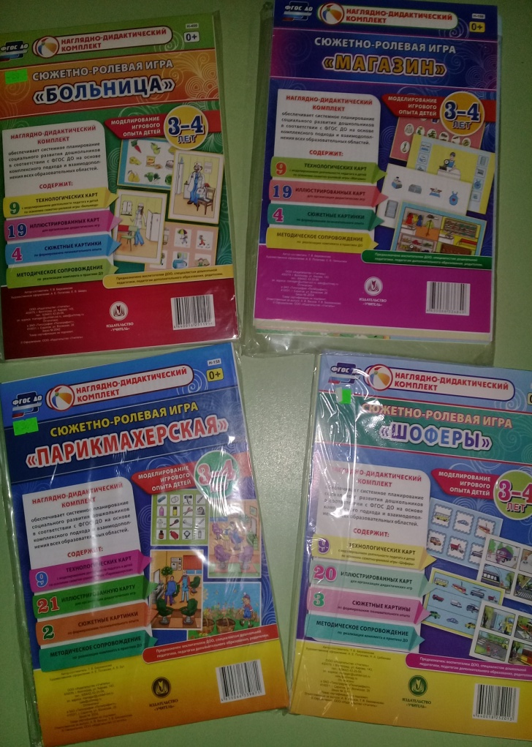
Подготовительный этап
Подбор наглядно-дидактических пособий, демонстрационного материала для занятий и игр

Slide 25
Подготовительный этап
Родительское собрание
Обсудить цели и задачи проекта. Сформировать интерес у родителей по созданию условий для реализации проекта. Составление плана проекта. Обсудить цели и задачи проекта. Сформировать интерес у родителей по созданию условий для реализации проекта. Составление плана проекта.

Slide 26
Основной этап
Закреплять у детей знания о профессиях и элементарные профессиональные навыки в познавательной деятельности
Непосредственно-образовательная деятельность (формирование элементарных математических представлений «Заботливые строители»– перевозка деталей дома и его строительство в процессе НОД)

Slide 27
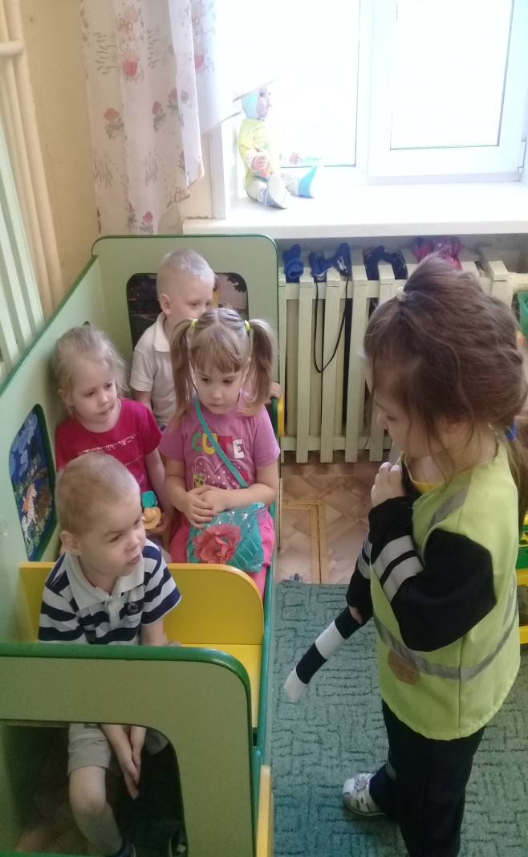
Основной этап
Непосредственно-образовательная деятельность (ознакомление с окружающим миром – в мире профессий)
Закреплять у детей знания о профессиях и элементарные профессиональные навыки в познавательной деятельности

Slide 28
Основной этап
Закреплять у детей знания о профессиях и элементарные профессиональные навыки в художественно-эстетической деятельности
Продуктивная деятельность

Slide 29
Основной этап
Закреплять у детей знания о профессиях и элементарные профессиональные навыки в игровой деятельности
Сюжетно-ролевые игры: «врач».

Slide 30
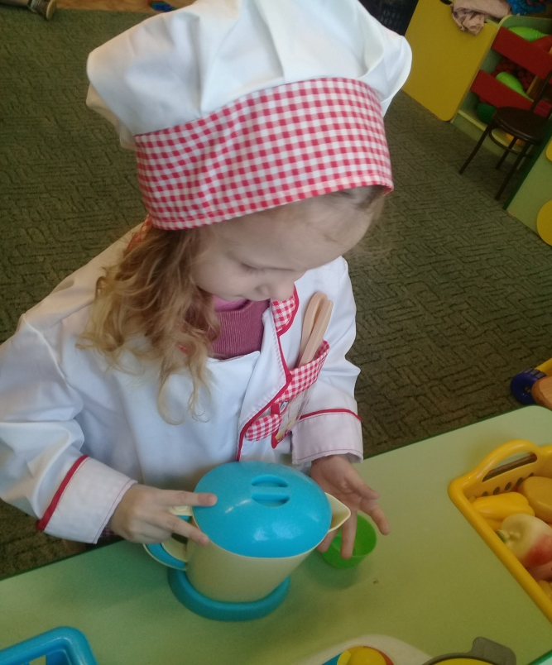
Основной этап
Закреплять у детей знания о профессиях и элементарные профессиональные навыки в игровой деятельности
Сюжетно-ролевые игры: «повар».

Slide 31
Основной этап
Закреплять у детей знания о профессиях и элементарные профессиональные навыки в игровой деятельности
Сюжетно-ролевые игры: «пожарный – изучение оборудования».

Slide 32
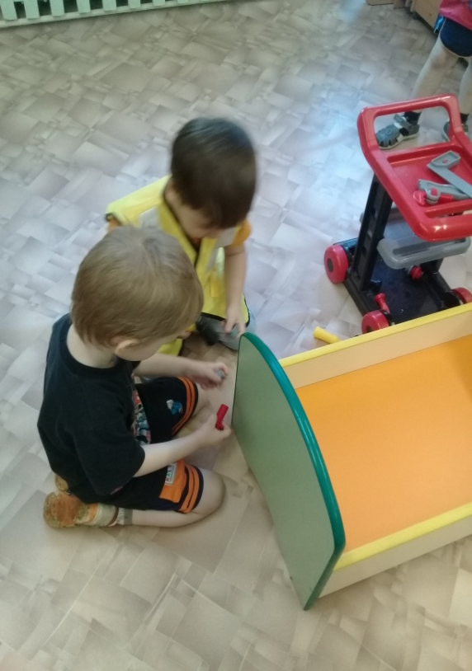
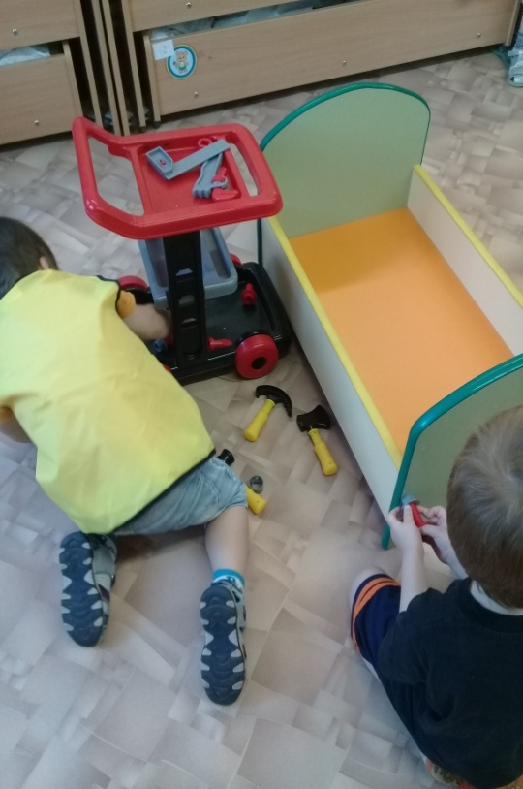
Основной этап
Закреплять у детей знания о профессиях и элементарные профессиональные навыки в игровой деятельности
Сюжетно-ролевые игры: «строитель-ремонтник».

Slide 33
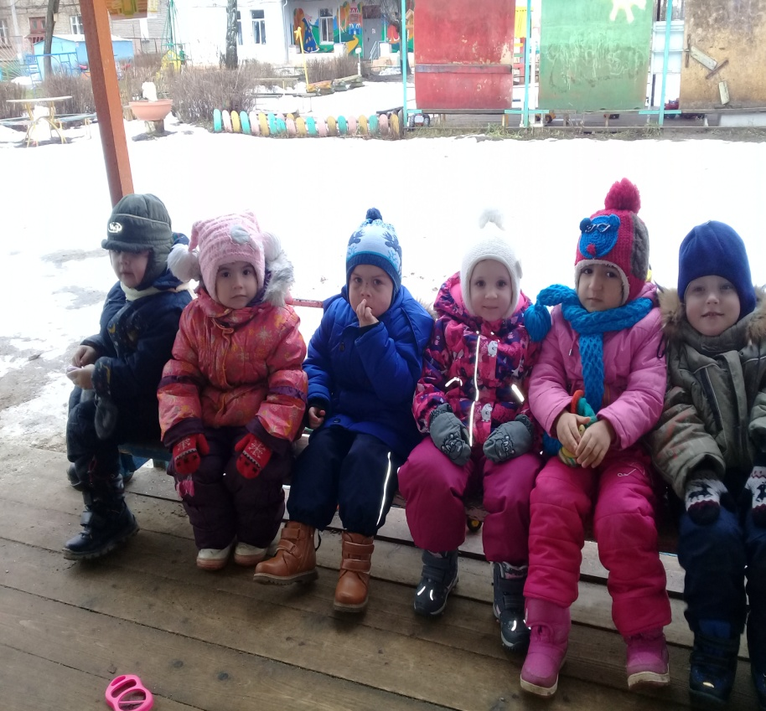
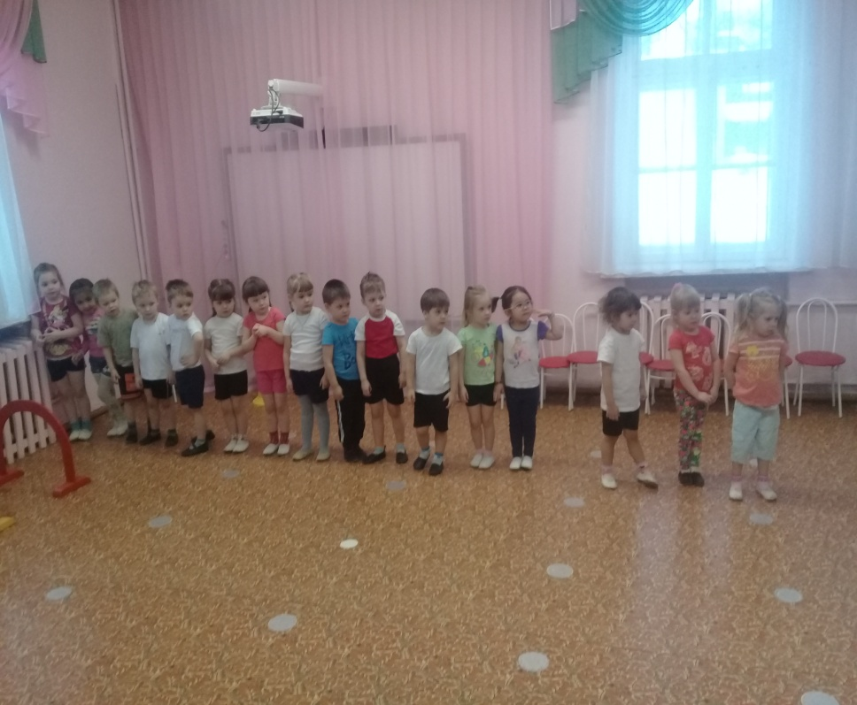
Основной этап
Подвижные игры:
«воробьи и шоферы», «самолетики», «поезд», «море волнуется раз…», «почта».
Закреплять у детей знания о профессиях и элементарные профессиональные навыки в игровой форме

Slide 34
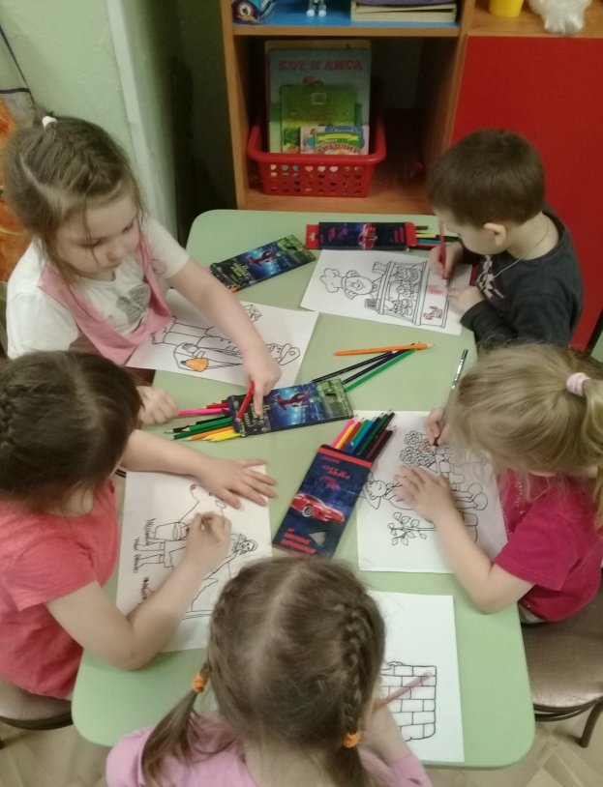
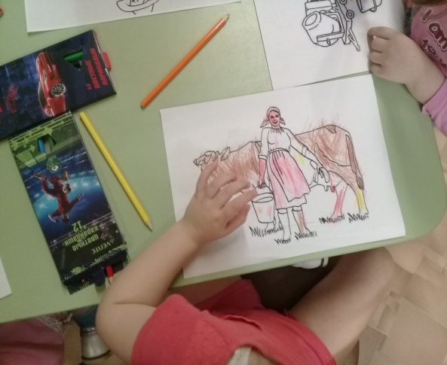
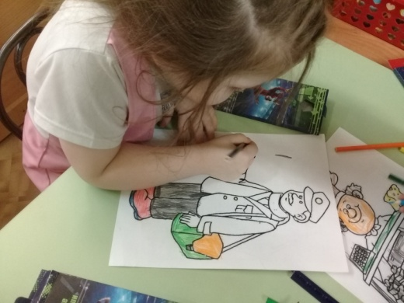
Основной этап
Закреплять у детей знания о профессиях и элементарные профессиональные навыки в самостоятельно-художественном творчестве
Художественное творчество

Slide 35
Основной этап
Знакомство детей с профессиями повара и воспитателя в естественной рабочей среде специалиста
Экскурсии: на кухню, в кабинет старшего воспитателя

Slide 36
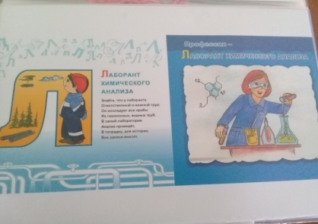
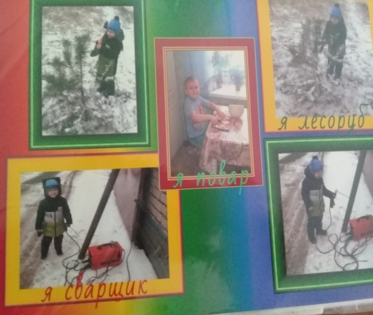
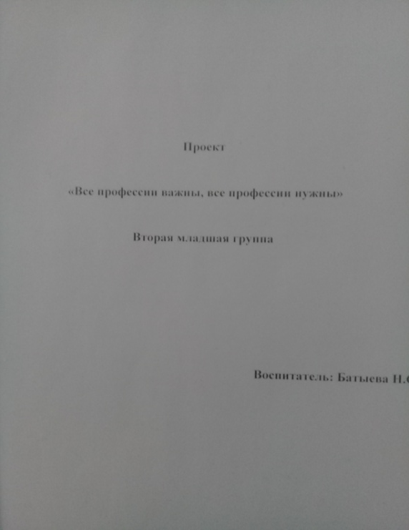
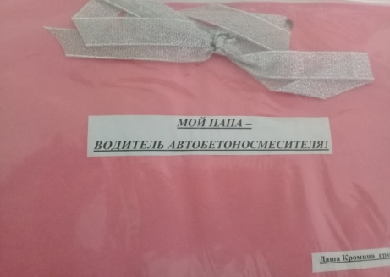
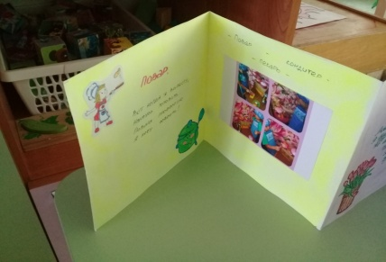
Основной этап
Выполнение наглядно-дидактического пособия в форме альбомов «профессии моих родителей»
Знакомство детей с профессиями их родителей в семейной обстановке

Slide 37
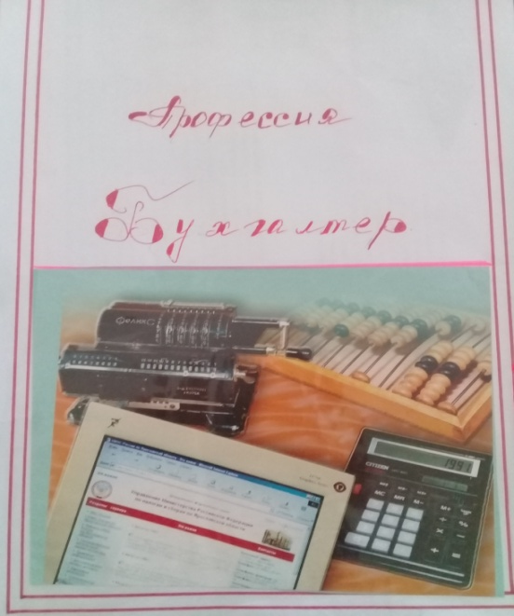
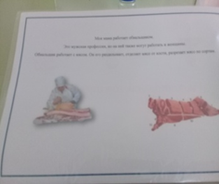
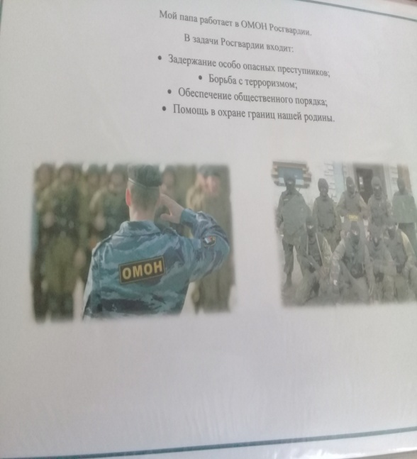
Основной этап
Выполнение наглядно-дидактического пособия в форме альбомов «профессии моих родителей» (продолжение)

Slide 38
Основной этап
Оформление дидактической игры «профессии»
Участие родителей в создании предметно-развивающей среды

Slide 39
Основной этап
Родительское собрание: театрализованная деятельность (кукольная сценка «как звери весну искали»)
Закреплять у детей знания о профессии актера кукольного театра и элементарные профессиональные навыки в театрализованной деятельности

Slide 40
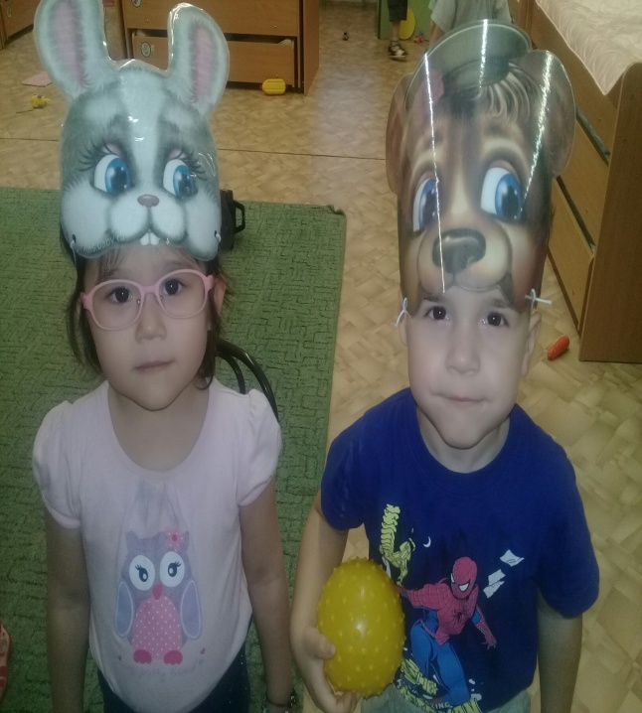
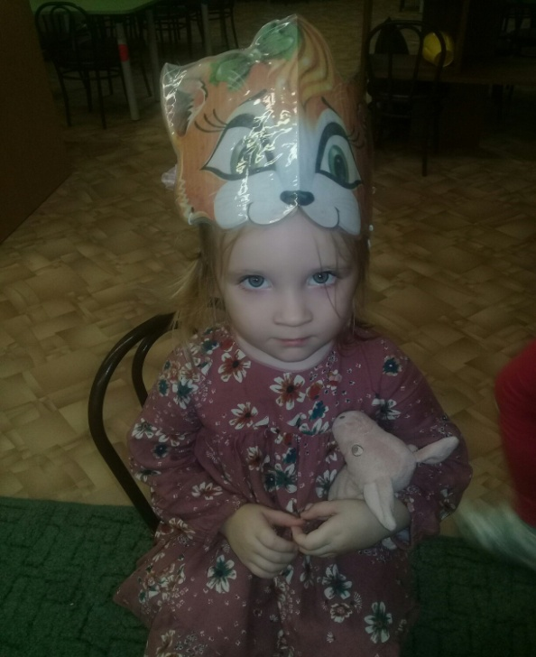
Основной этап
Театрализованная деятельность (кукольная сценка «как звери весну искали») - репетиция

Slide 41
Итоговый этап
Результаты проекта:
В рамках проекта дети были ознакомлены с разнообразием профессий. На протяжении осуществления проекта регулярно подчеркивалась важность труда в любой профессиональной деятельности. Дети получили конкретные знания и представления о труде, доступные пониманию дошкольников 3-4 лет.
Посредством прочтения стихов, загадок был расширен и активизирован словарь по теме.
В совместной работе дети активно и дружно работали, доводили начатое дело до конца, договаривались и сами планировали свои дела в разных видах продуктивной и познавательной деятельности, тем самым развивая в себе коммуникативные, познавательные способности, навыки сотрудничества, взаимодействия в игровой деятельности, доброжелательности, самостоятельности, инициативности, ответственности.
Были разучены и освоены новые физкультминутки, пальчиковые, подвижные, дидактические и развивающие игры, отвечающие тематике проекта. Это позволило продолжать развивать речевую и мыслительную деятельность, зрительно – двигательную координацию, мелкую моторику.
Родители были привлечены к первичному выбору по профессиональному самоопределению детей.
В целом, у детей было сформировано положительное отношение к труду взрослых. Изучение элементарных профессиональных навыков заставило детей с уважением относиться к своему труду и труду своих сверстников.

